Slide 1

Základy práce s informačními zdroji pro bakalářské studenty POL
Brno, 30. 9., 14. 10. 2019
Mgr. Dana Mazancová, DiS.
Ing. Martina Nedomová, DiS.

Slide 2
Osnova lekcí
Práce s informacemi, základy EIZ
  typologie EIZ, licencované zdroje, volně dostupné
  zdroje
Práce s elektronickými informačními zdroji
  základy vyhledávacích technik
  tvorba rešeršního dotazu
  praktické vyhledávání v archivech závěrečných prací a oborových databázích
  EBSCO Discovery Service, nadstavbové nástroje
  databáze elektronických knih

Slide 3

Přehled seminárních skupin
Po 30. 9. a 7. 10. 8:00 - 9:40 PC25 (sem. sk. 01)
Po 30. 9. a 7. 10. 14:00 - 15:40 PC25 (sem. sk. 02)
Po 14. 10. a 21. 10. 8:00 - 9:40 PC25 (sem. sk. 03)
St 9. 10. 10:00-11:40 P31 přednáška na citace a plagiátorství

Slide 4
Osnova dnešní lekce
Práce s informacemi
  informační společnost
  informační gramotnost
Psaní odborných (závěrečných) prací
Informační zdroje
  typy informačních zdrojů
  licencované zdroje
  kde hledat knihy (praktická cvičení), informace z médií, závěrečné práce (praktická cvičení), referenční díla, statistické údaje, oborové brány

Slide 5

Práce s informacemi

Slide 6
"Information these days seems to be everywhere. But rather than making research easier, this has made it harder, because when doing research you don´t just have to find any information, you have to find the right information."
Zdroj: The Fishscale of Academicness

Slide 7
Informační společnost
Založená na informacích a znalostech
Problémy při práci s informacemi:
  velké množství
  snadná dostupnost
  kvalita

Slide 8
Kolik existuje informací online?
Množství informací na internetu v roce 2016 bylo 7,7 zetabajtů dat, což je 7,7 bilionu gigabajtů - běžný pevný disk má 1024 gigabajtů.
“Kdybychom všechny tyto informace vytiskli na papír s běžnou velikostí písma, pokryli bychom jím celé Spojené státy. Vrstvou vysokou 4,5 metru.”
Zdroj: GREGOR, Miloš a Petra VEJVODOVÁ. Nejlepší kniha o fake news, dezinformacích a manipulacích!!!. Brno: CPress, 2018. ISBN 978-80-264-1805-4.

Slide 9
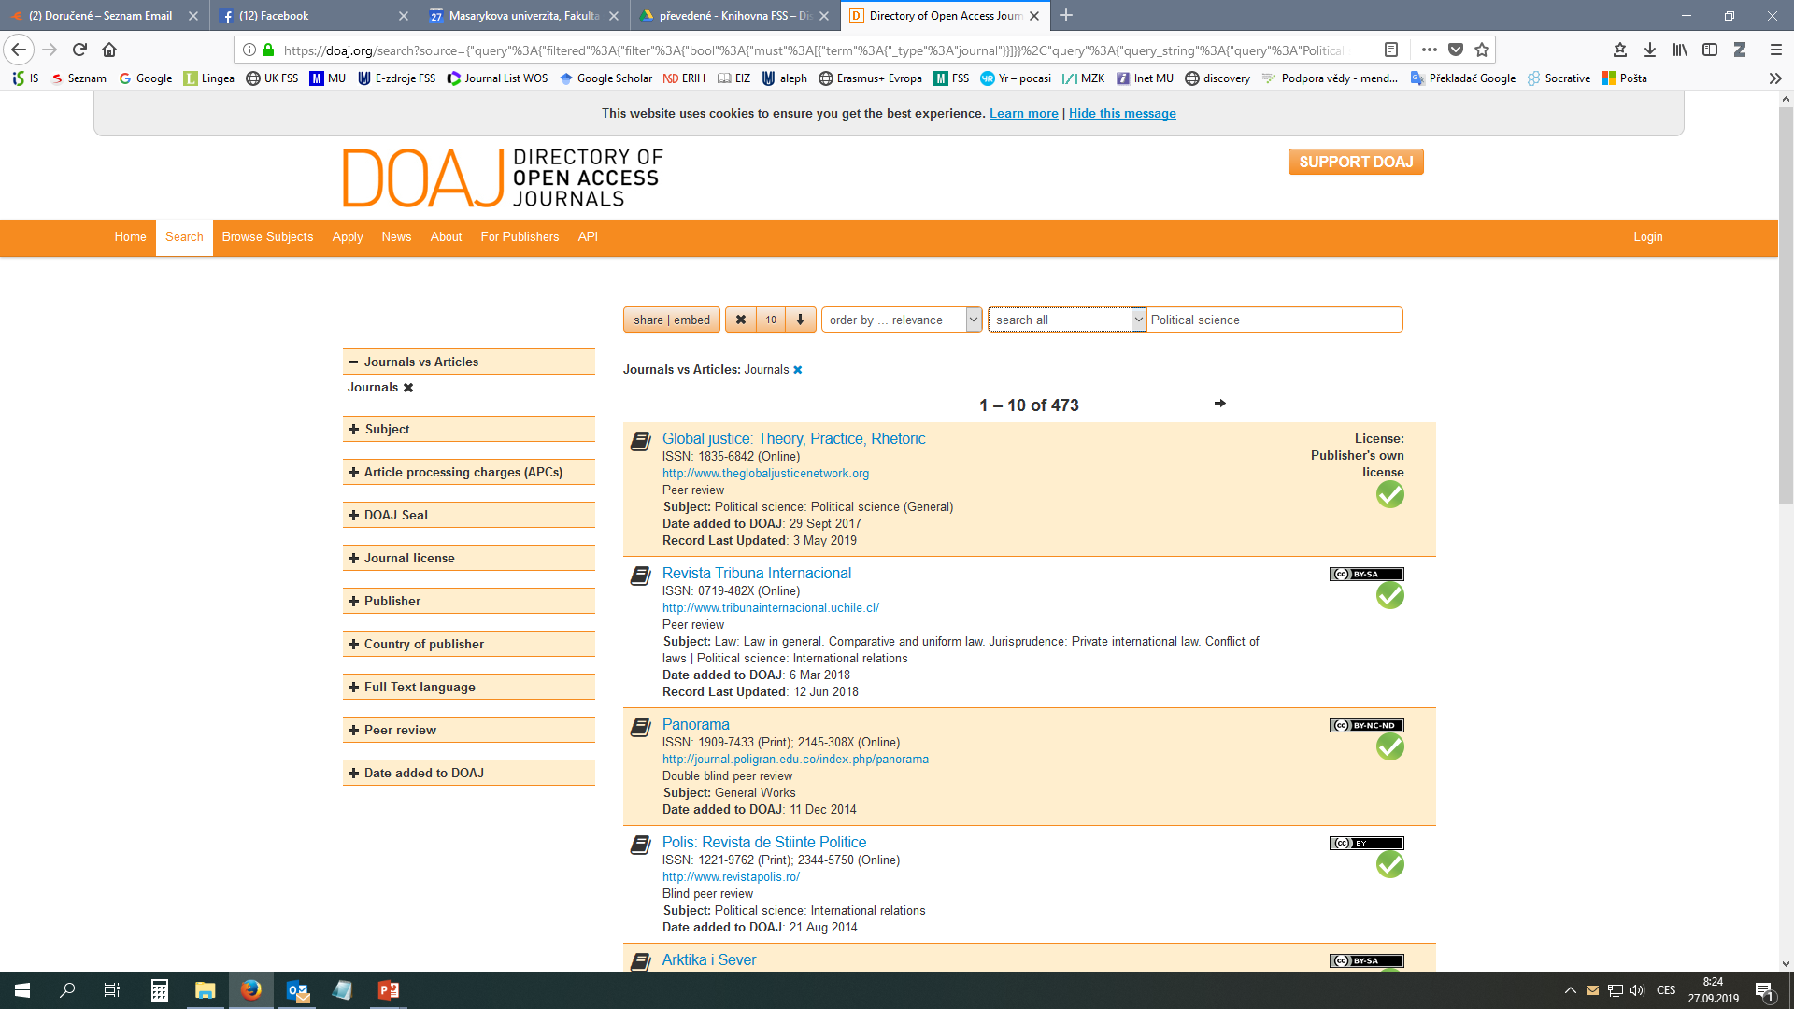

Slide 10
Citační databáze
Web of Science
Scopus

Slide 11
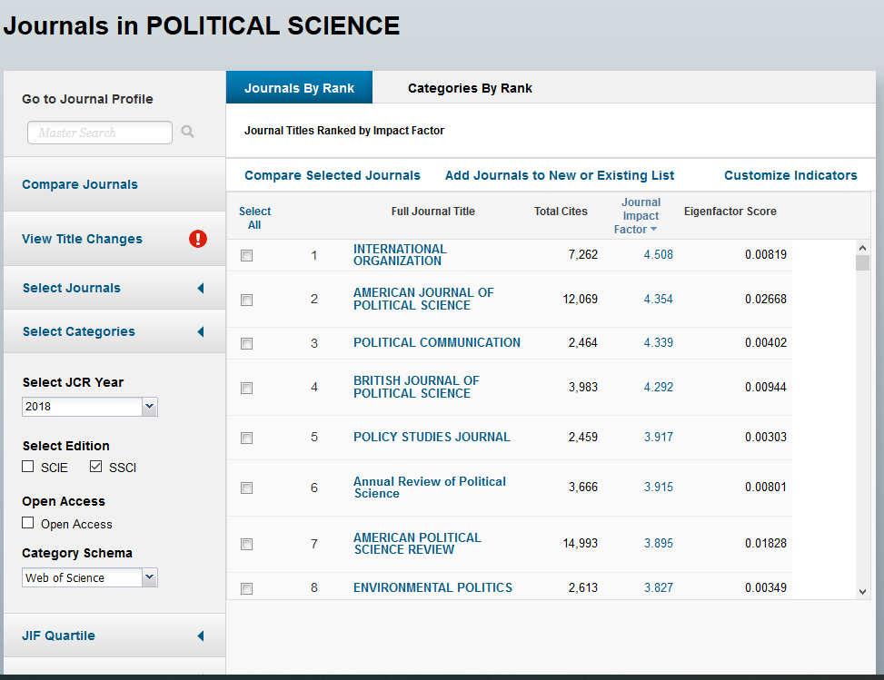
Web of Science
V této kategorii je aktuálně 176 časopisů

Slide 12
Informační gramotnost
Rozpoznání informační potřeby
Schopnost informaci:
  nalézt - znalost informačních zdrojů a vyhledávacích strategií
  vyhodnotit - užitečnost/relevance
  použít - pro daný účel, znalost autorského zákona, problematiky citování a plagiátorství

Slide 13


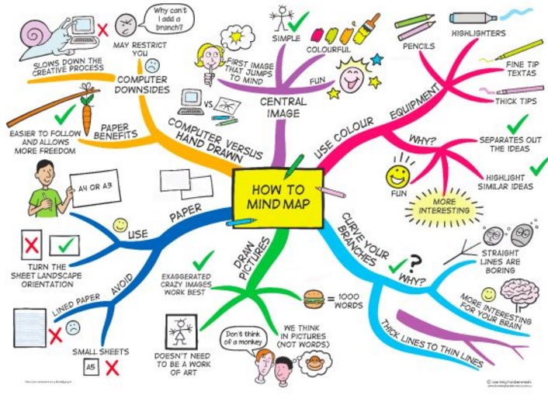


Informační
zdroje
Zdroj: https://s-media-cache-ak0.pinimg.com/736x/b1/8c/7d/b18c7dde7e01870bd4715b308241c155.jpg

Slide 14
Informační zdroje
Knihy
Periodika
  odborné časopisy, magazíny
Referenční díla
  encyklopedie, slovníky, tezaury, mapy, atlasy, bibliografie, adresáře, ročenky
Další zdroje
  závěrečné práce, materiály z konferencí, vládní publikace, šedá literatura, noviny, newslettery)
Internet

Slide 15
Získávání dokumentů*
Výpůjčka z knihovny
Výpůjčka/dodání dokumentu z jiné knihovny v ČR/zahraničí - MVS/MMVS
E-prezenčka, Copy on Demand (CoD)
Licencované databáze
Internet
* jako dokument budeme pro potřeby naší výuky označovat texty, obrázky, fotky, videa tj. jakoukoli formu grafického znázornění informací

Slide 16
Databáze
Bibliografické – pouze základní "identifikační" údaje o dokumentech (název, autor, rok vydání atd.) + abstrakt
Fulltextové – plné texty dokumentů
Multioborové – dokumenty z různých oborů
  rozsáhlé databáze – např. ProQuest, Wiley, EBSCO
  není možné mít zaplacený přístup ke všem kolekcím, tj. ke všem fulltextům

Slide 17
Internet

Slide 18
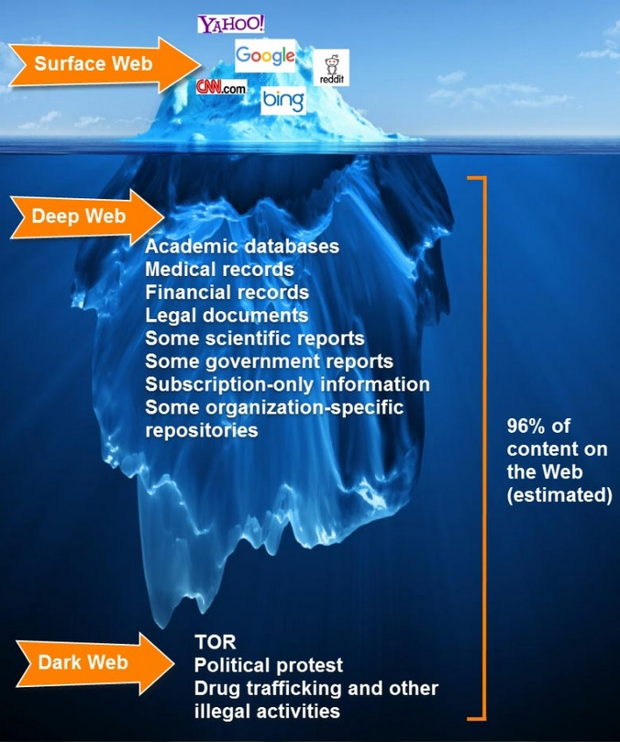
Surface Web
x
Deep Web
x
Dark Web
https://www.airsassociation.org/airs-articles/item/16220-how-to-access-the-dark-web

Slide 19


Téma a klíčová slova
Další specifikace
Výběr zdrojů
Boolovský model
Technika vyhledávání
Vlastní vyhledávací proces
Hodnocení vyhledaných záznamů
Další operace

Slide 20
Google (Scholar) - tipy pro vyhledávání
Profil na GS - prof. Kopeček
Vyhledávání na konkrétní stránce
př. balik site:fss.muni.cz
Definice
př. define:organized crime
Vyhledávání stránek, které jsou podobné určité adrese URL
př. related:polit.fss.muni.cz
Typ dokumentu
př. filetype:pdf

Slide 21

Infographic: Get More Out of Google

Slide 22
Licencované zdroje I.
další výrazy - komerční zdroje/databáze, elektronické informační zdroje, e-zdroje, EIZ, databáze, dokumenty v elektronické podobě
dostupné prostřednictvím databází
  volně dostupné
  komerční (licencované)

Slide 23
Licencované zdroje II.
za úplatu - pro studenty MU zdarma ☺
informace jsou prověřené (prochází recenzním řízením)
články většinou dostupné dříve než v tištěné podobě
doporučený zdroj pro psaní seminárních a závěrečných prací

Slide 24
Jak se dostanu k licencovaným zdrojům?
stránky knihovny - http://knihovna.fss.muni.cz/ezdroje
  databáze k oborům vyučovaným na FSS
Portál elektronických informačních zdrojů MU - http://ezdroje.muni.cz/
  databáze i z dalších oborů

Slide 25
Jak se dostanu k licencovaným zdrojům mimo počítačovou síť MU?
Nastavte si na počítači vzdálený přístup
  OpenVPN
  Shibboleth
  EZproxy

Slide 26
Kde hledat závěrečné práce?
Archiv závěrečných prací MU – Thesis
Vysokoškolské kvalifikační práce – Theses
DART – Europe E-theses Portal
ProQuest® Dissertations & Theses (PQDT OPEN)
- Open Access Dissertatitons and Theses

Slide 27
Kde hledat informace z médií?
Denní tisk, TV a rozhlasové vysílání
  Anopress Monitoring Online
  Newton Media

Slide 28
Kde hledat referenční díla?
Gale Virtual Reference Library
The World Factbook

Slide 29
Kde hledat statistické údaje?
Český statistický úřad
Eurostat

Slide 30
Kde hledat knihy?
Katalogy
  Katalog MU Aleph
  Souborné katalogy – Knihovny.cz, CASLIN
  Ebsco Discovery Service
Licencované databáze
  Ebsco eBooks
  Sage Knowledge
  eReading.cz

Slide 31
Kde hledat knihy? II.
Další zdroje
  OAPEN Library
  Directory of Open Access Books (DOAB)
  Google Books

Slide 32
Licencované databáze e-knih

Slide 33
EBSCO eBook Academic Colection
Multioborová kolekce e-books pro MU na rok 2018
  Více než 160.000 e-knih
  Ukládání do složky (pro trvalé uložení je zapotřebí si založit účet v db EBSCO)
  Offline čtení přes Adobe Digital Editions
  Sdílení s dalšími uživateli
  Import do Citace.com a EndNote Web

Slide 34
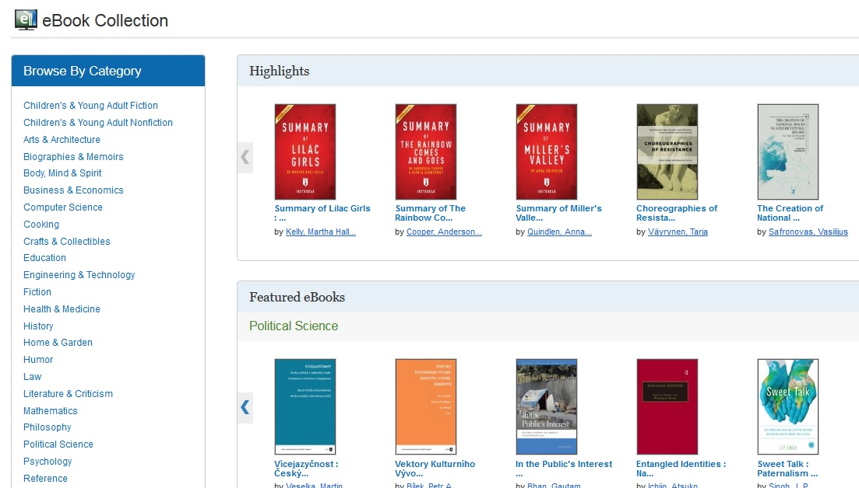

Slide 35
Výpůjčka e-knih - Adobe Digital Editions
Ke stažení (vypůjčení) e-knih je potřebné nainstalovat do počítače Adobe® Digital Editions a aktivovat AdobeID
E-knihy lze stáhnout do kteréhokoliv zařízení, které podporuje Adobe® Digital Editions
Možnost číst knihy na zařízení s OS Android (android market) a iPad

Slide 36
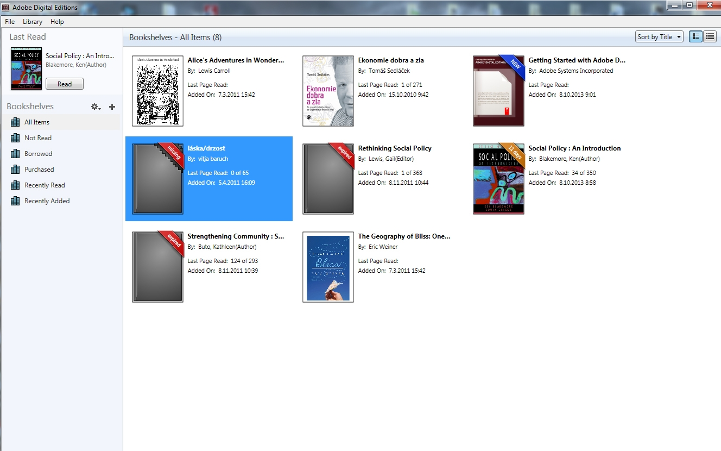
Adobe Digital Editions

Slide 37
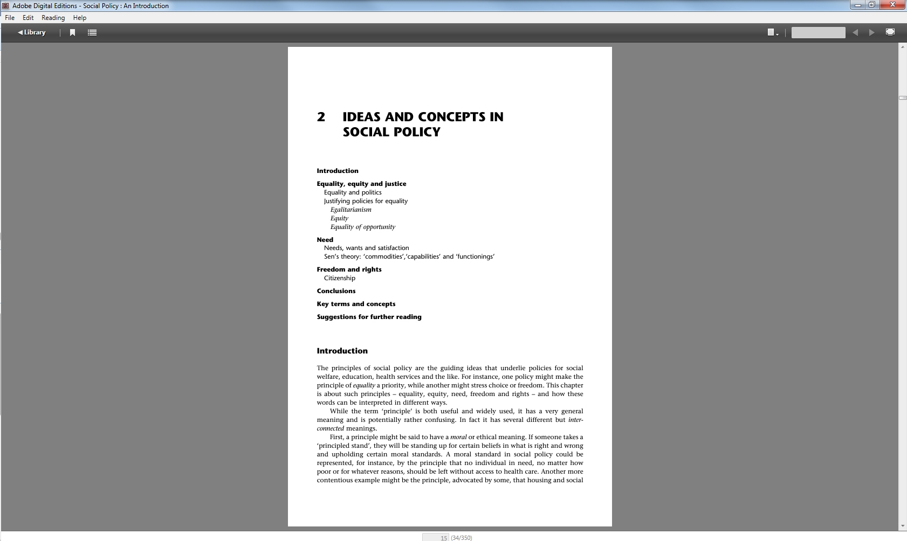
Adobe Digital Editions - otevřená kniha

Slide 38
Sage Knowledge
Více než 1700 e-knih
  Vydavatelství Sage Publications
  kolekce:
    Counseling and Psychotherapy - nově od 2018
    Geography, Earth & Environmental Science - nově od 2018
    Health and Social Care
    Media, Communication & Cultural Studies - nově od 2018
    Politics and International Relations
    Psychology
    Sociology

Slide 39
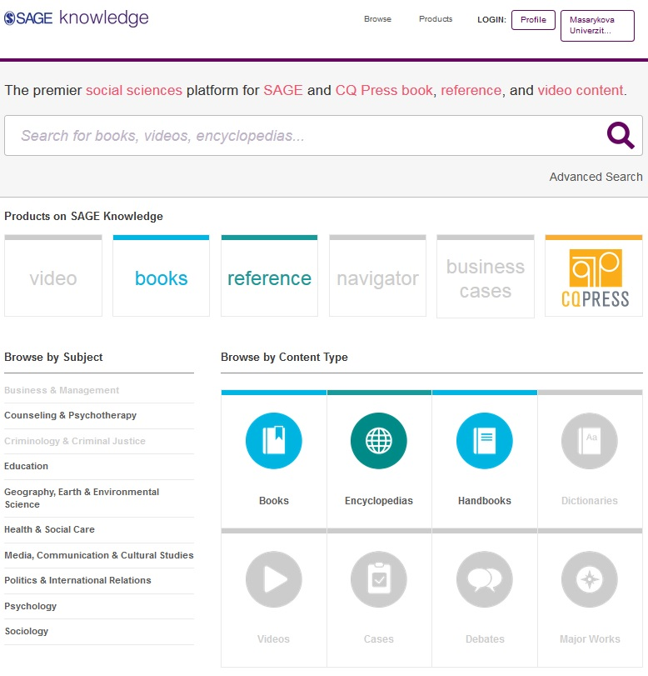

Slide 40
Taylor&Francis
Máme zakoupeno cca 80 e-knih z oblasti mediálních studií a žurnalistiky a environmentálních studií
Do konce roku 2018 je kolekce rozšířena o
dalších 5400 e-knih (z let 2011-2017)

Slide 41
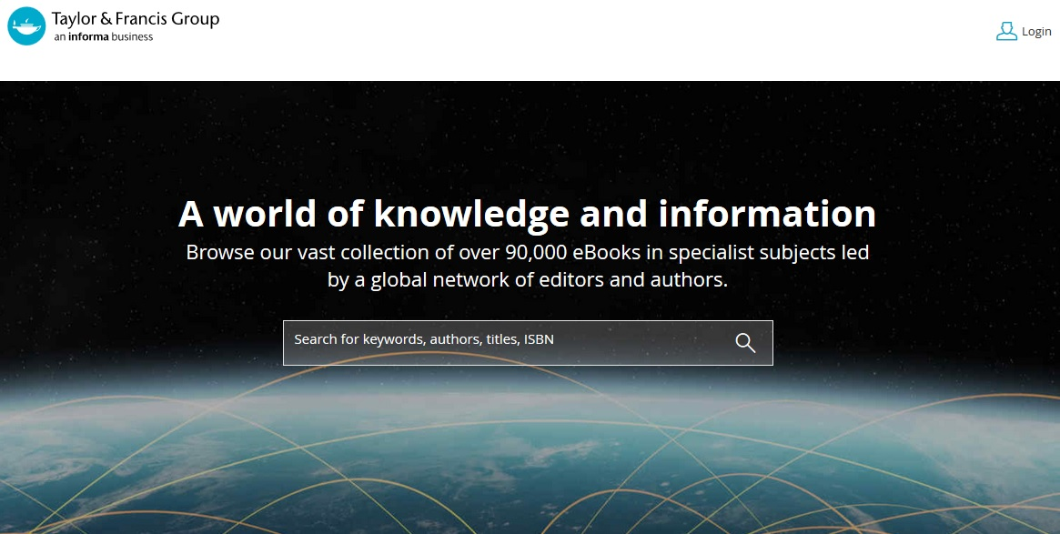

Slide 42
eReading - trvalá výpůjčka e-knih
České odborné e-knihy
  Seznam dostupných českých eknih a návod na
  využití služby naleznete na stránkách knihovny FSS
  Podmínka pro využití je registrace čtenáře na
  portálu eReading.cz
  Podporované formáty knih: pdf, kindle, epub

Slide 43
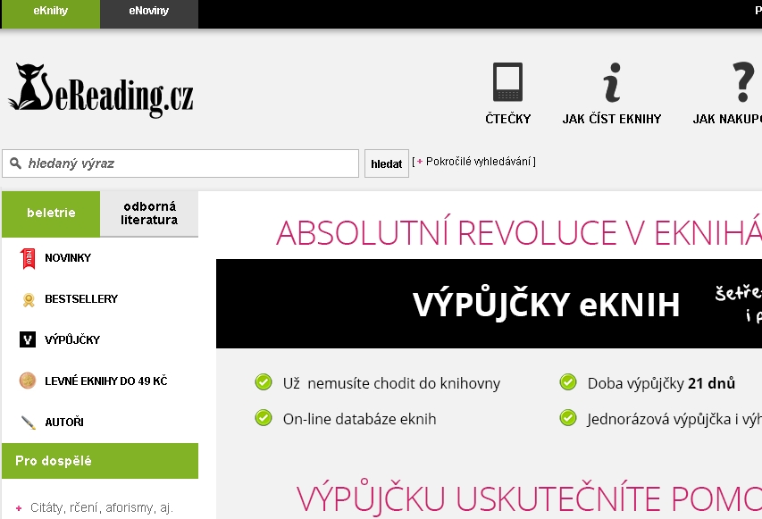

Slide 44
Gale Virtual Reference Library
Knihy převážně encyklopedického charakteru
  Cca 40 e-knih

Slide 45
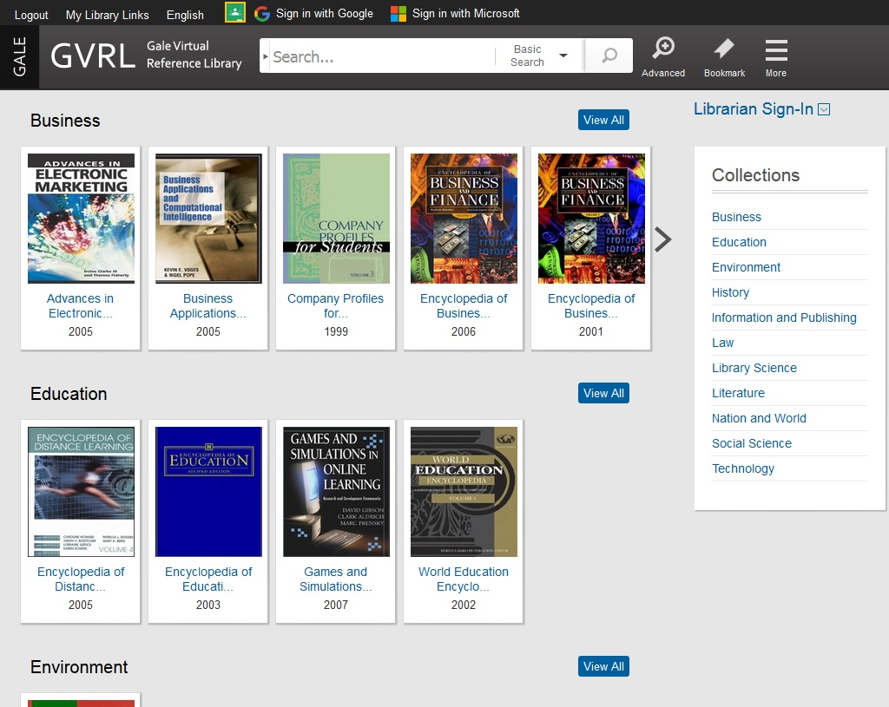

Slide 46
Demand Driven Acquisition (DDA)
kolekce knih (cca 200 000 titulů)
uživatelé si vybírají na základě vlastních požadavků
po 5 minutách mohou poslat knihovníkům požadavek
na nákup
výhodou je téměř okamžitá dostupnost knihy (pokud je daný požadavek schválen)
Více na webu knihovny v sekci E-knihy na 1 kliknutí

Slide 47
Shrnutí

Slide 48
Psaní závěrečných prací
Volba tématu →Kontrola v Archivu závěrečných prací IS MU
Informační průzkum – kde hledat …
  Katalogy knihoven
  Licencované zdroje
  Veřejné dostupné zdroje
Pro vyhledávání odborných informací používejte licencované informační zdroje
  Ověřené, kvalitní, jedinečné informace

Slide 49
Seznam databází
  Stránky knihovny
  Portál elektronických informačních zdrojů
Mimo počítačovou síť MU si nastavte vzdálený přístup
  OpenVPN, Shibboleth, atd.
  E-knihy

Slide 50
Literatura
KATUŠČÁK, D., B. DROBÍKOVÁ, R. PAPÍK. Jak psát závěrečné a kvalifikační práce. Nitra: Enigma, 2008, 161 s. ISBN 978-80-89132-70-6.
BOTHMA, Theo. Navigating information literacy: your information society survival toolkit. 3rd ed. Cape Town: Pearson Education, 2011, 208 s. ISBN 9781775782278.
GRÖPPEL-WEGENER, Alke a Claire PENKETH. The fishscale of academicness. Staffordshire: Staffordshire university, [2013]. A Tactile Academia book. ISBN 978-0-9927884-0-7.

Slide 51
Obrázky
https://www.airsassociation.org/airs-articles/item/16220-how-to-access-the-dark-web (deep web)
https://www.hackcollege.com/blog/2011/11/23/infographic-get-more-out-of-google.html (google)

Slide 52
Zadání 2. praktického úkolu
Děkuji vám za pozornost
Mgr. Dana Mazancová, DiS.
Ing. Martina Nedomová, DiS
mazancov@fss.muni.cz
nedomova@fss.muni.cz
infozdroje@fss.muni.cz

